Slide 1
ConnectLife App
Management Portal

Slide 2
Uvod, cilji, vizija
Aplikacija ConnectLife je prisotna na različnih trgih po svetu, kjer se lahko razlikujejo podprte funkcionalnosti, vsebine in poslovna pravila.
Zaradi tega je bila razvita spletna aplikacija ConnectLife App Management Portal, ki zaposlenim omogoča samostojno upravljanje konfiguracij in vsebin preko centraliziranega uporabniškega vmesnika.

Slide 3
Kaj Dashboard omogoča?
pregled trgov
pregled vseh naprav in vklop ter izklop njihovih funkcionalnosti na posameznem trgu
možnost upravljanja funkcionalnosti z integriranim chatbotom
primerjava funkcionalnosti med različnimi trgi
pregled klikov (eventov) v ConnectLife aplikaciji

Slide 4
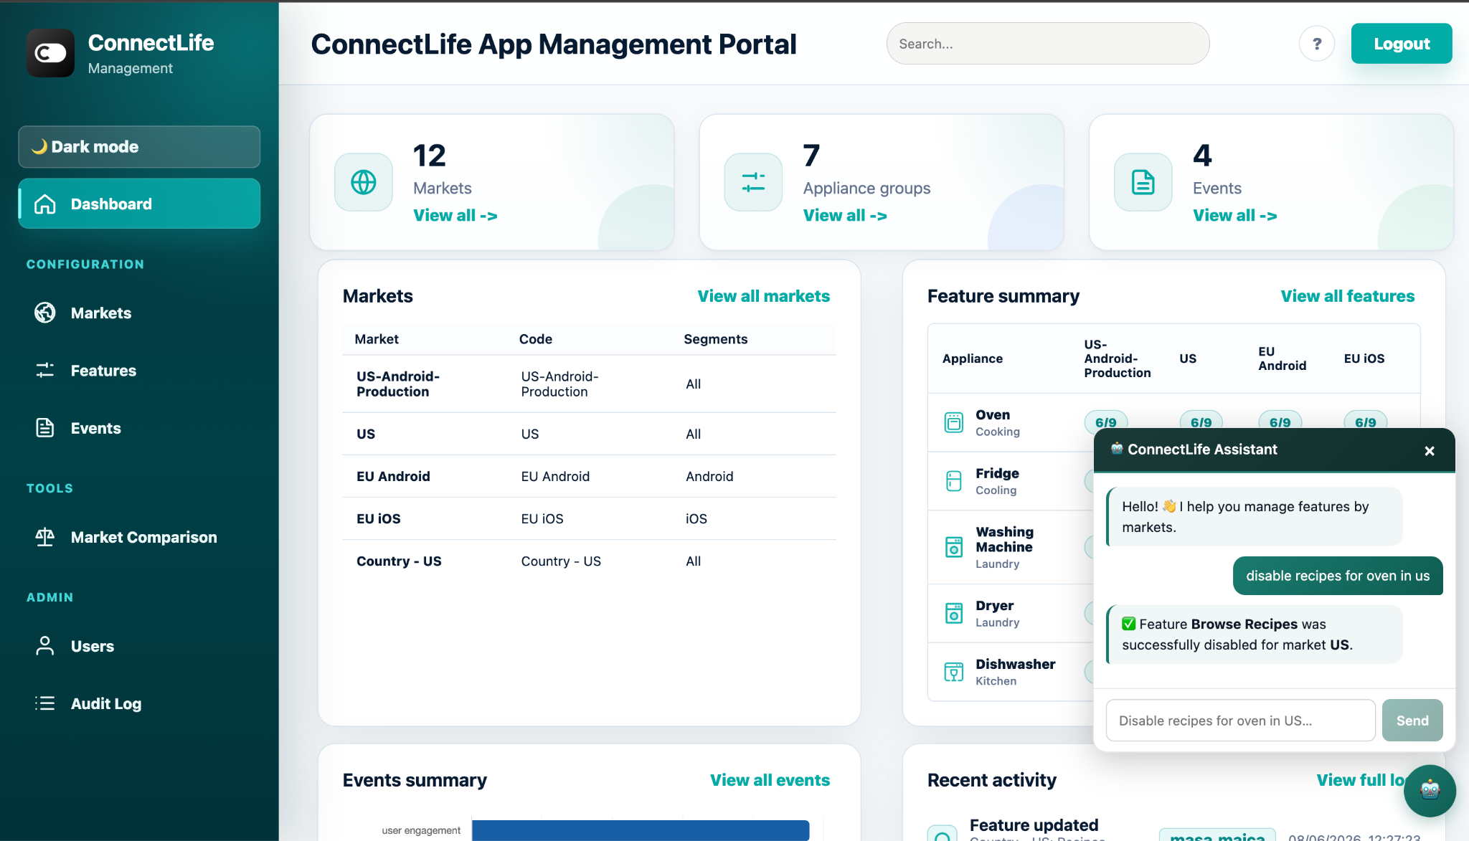
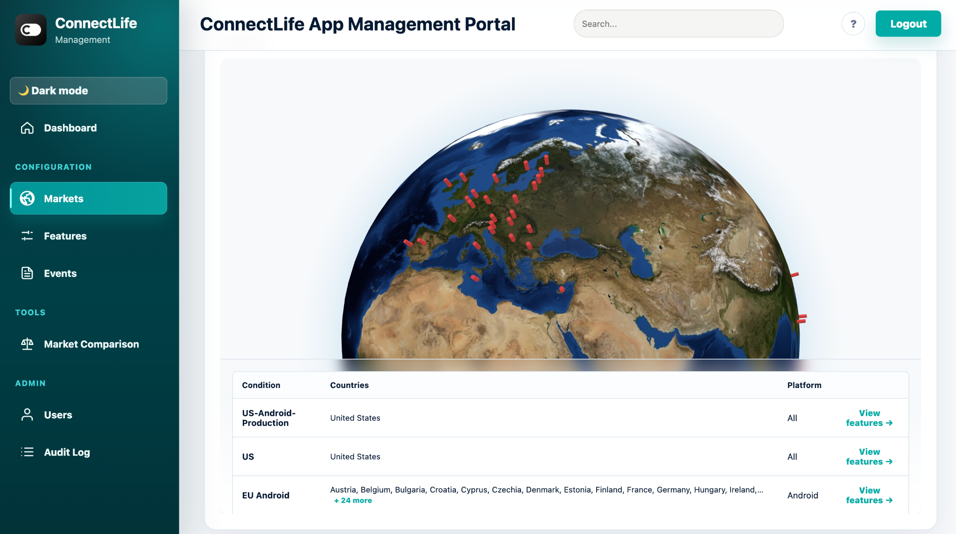
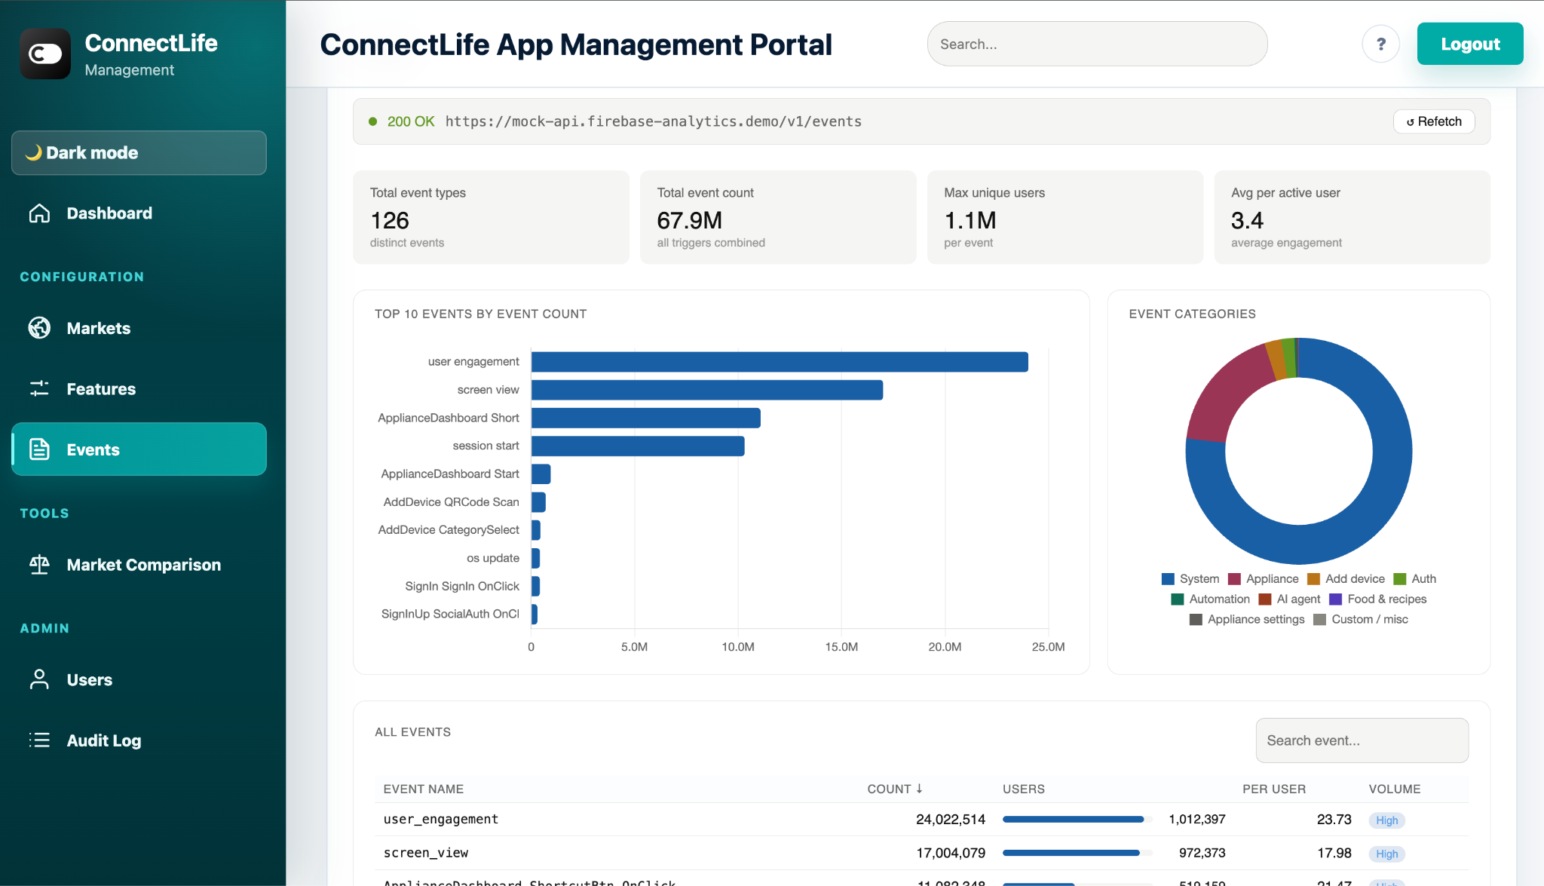
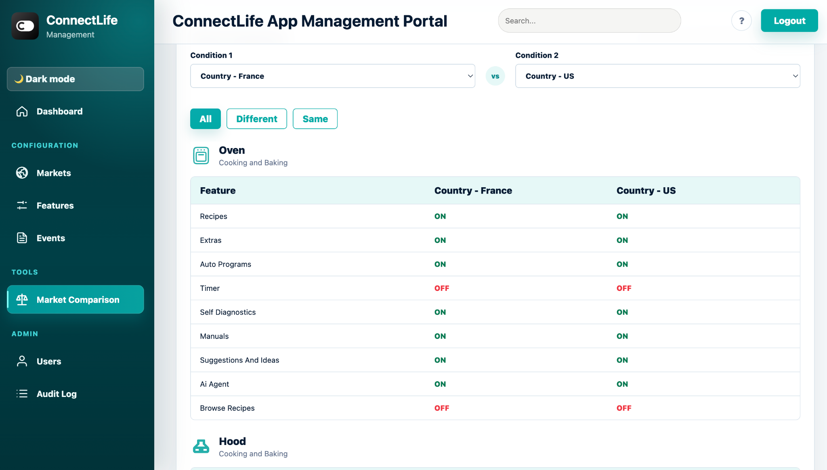

Slide 5
Hvala za vašo pozornost :)

